Slide 1
„ДОМ“
Јаков Готовац

Slide 2
ЈАКОВ ГОТОВАЦ је био композитор и диригент.
Његова дјела одишу лирским и епским стиховима.
У својим композицијама знао је дочарати снажна осјећања - весела расположења, љубав, изглед средине. Слушамо пјесму „Дом“.

Slide 3
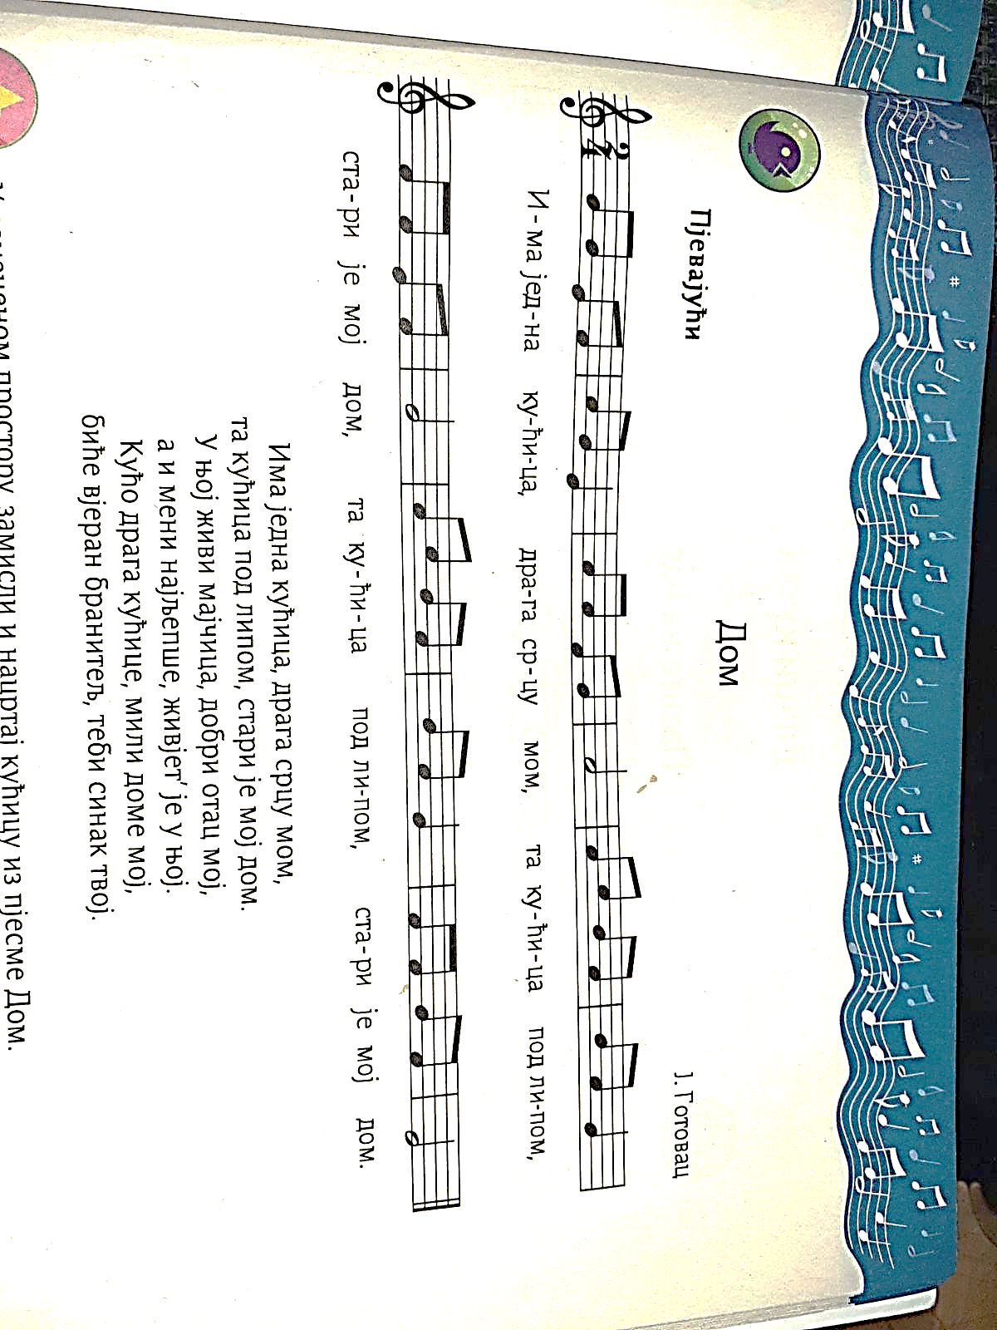

Slide 4
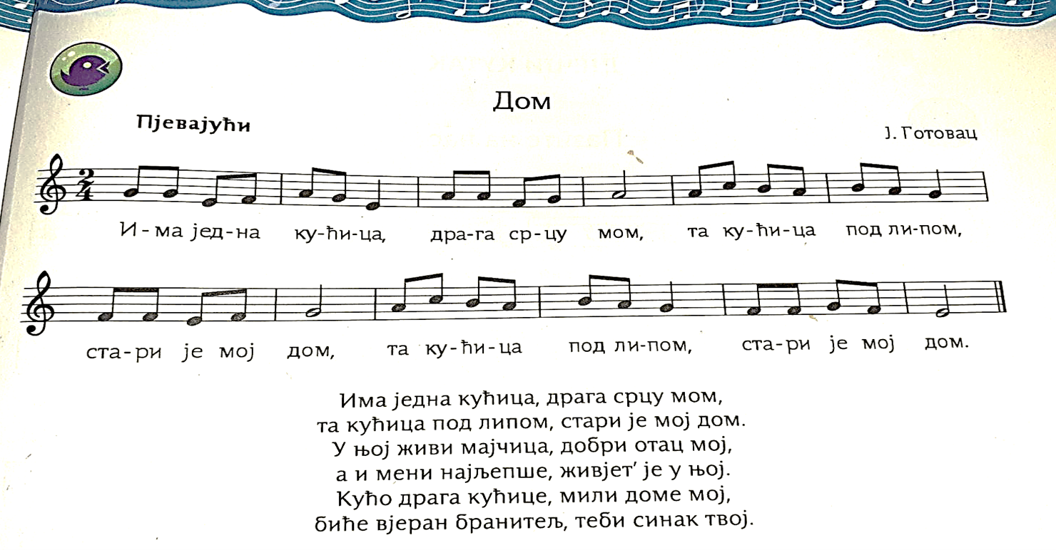
Пјесма је написана у 2/4 мјери, тј. сваки такт траје двије четвртине. Пјесма има 12 тактова. Нотне вриједности заступљене у пјесми су: половине, четвртине и осмине. Најнижи тон у пјесми је тон МИ, а
највиши тон ДО2.

Slide 5
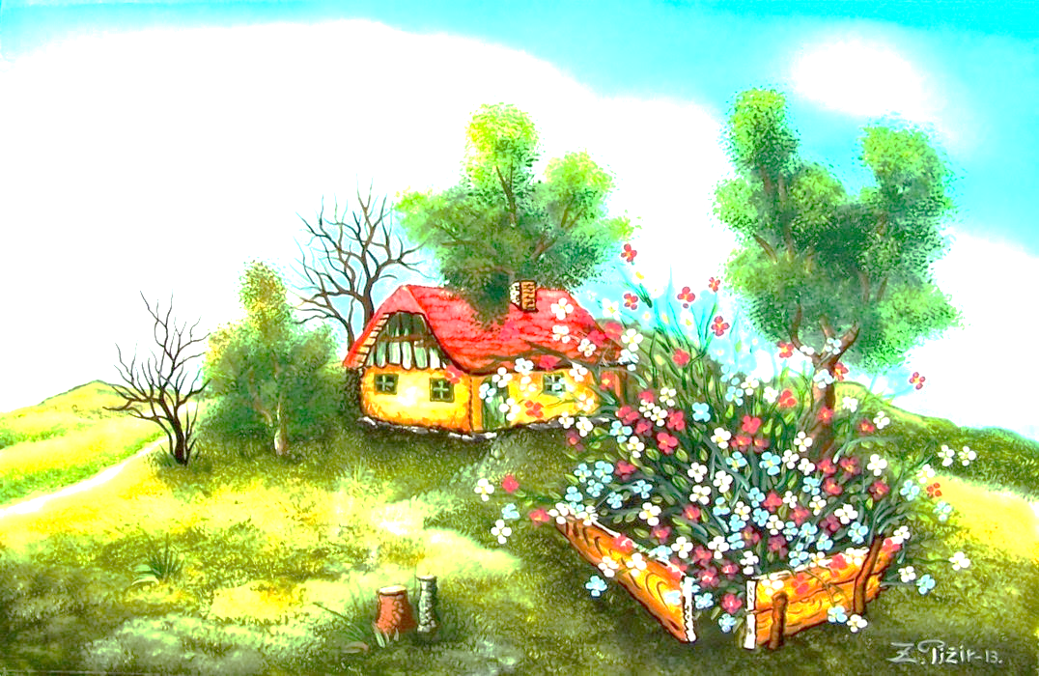

Slide 6
Задатак за самосталан рад:
Научити пјевати пјесму „Дом “ уз помоћ ЦД-а и нотног записа који се налази на 113. страни уџбеника Музичка култура за 5. разред.

